Slide 1


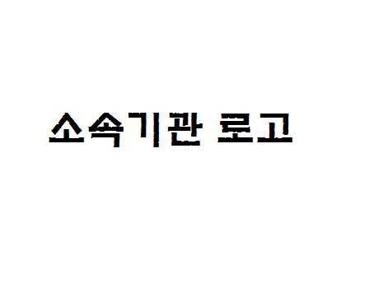
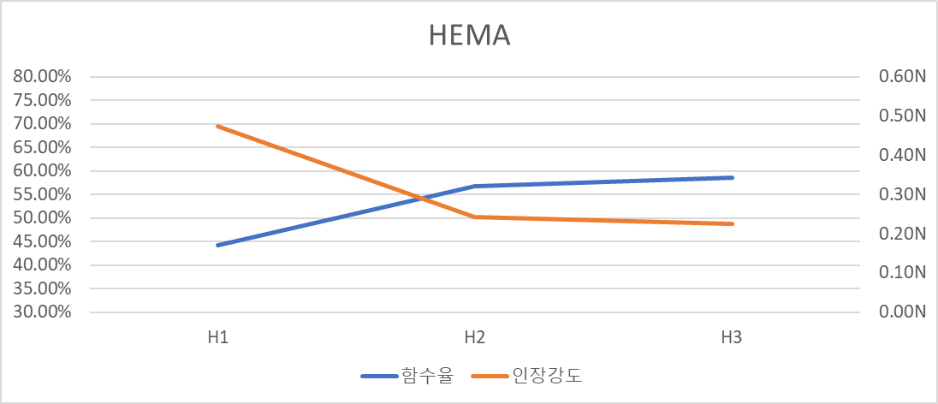
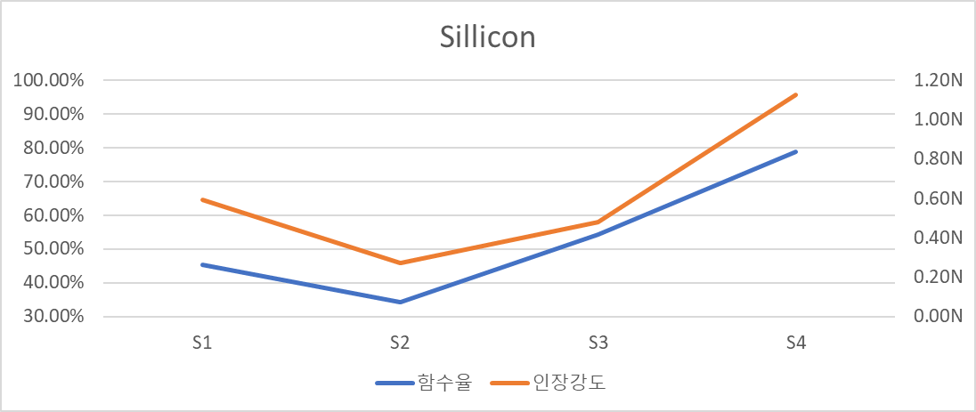
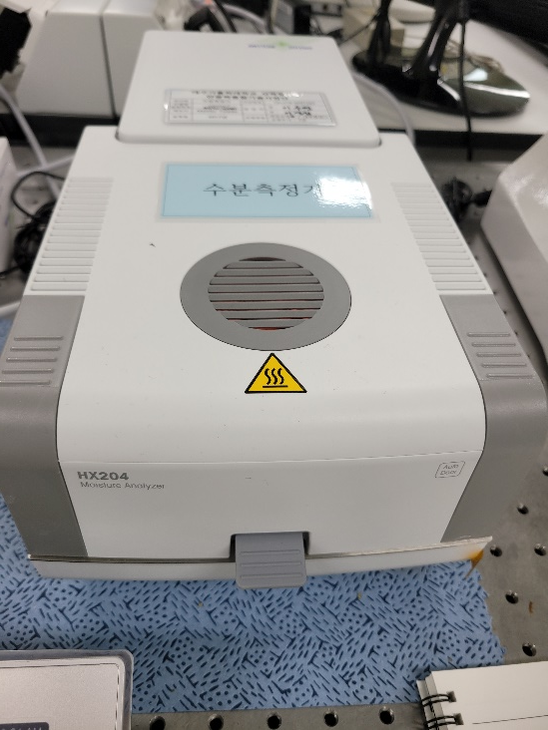
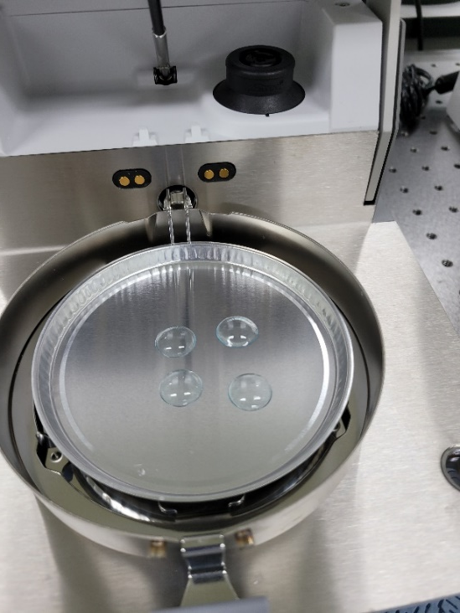
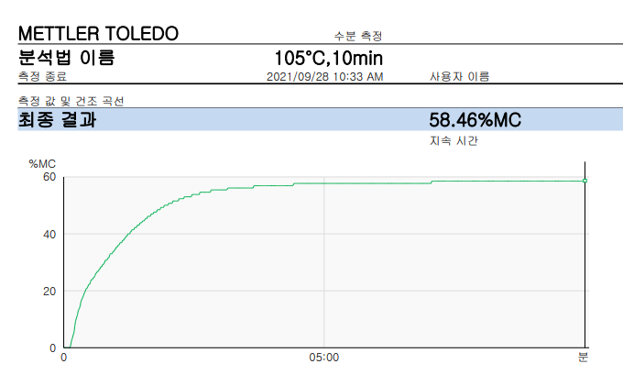
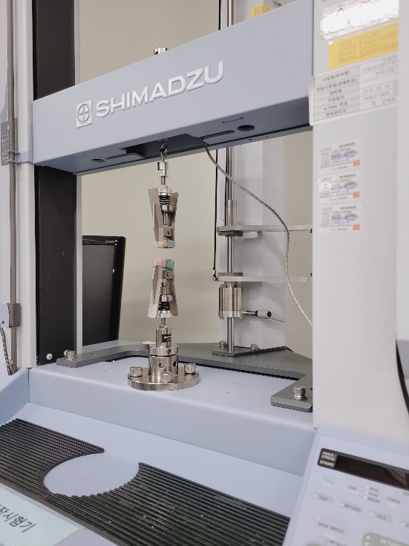
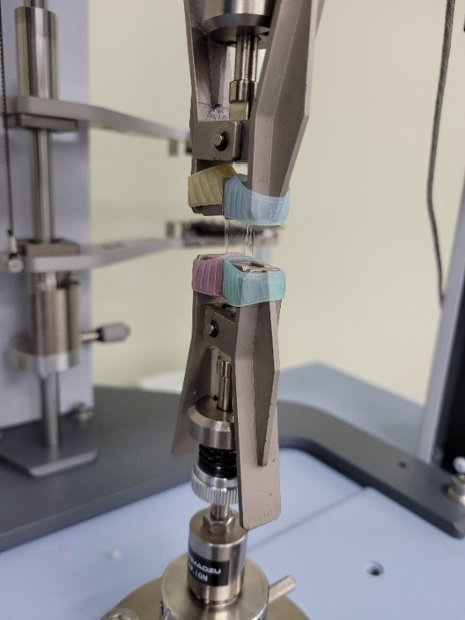
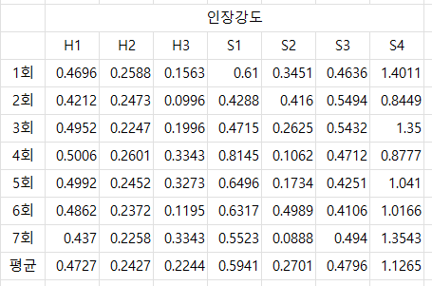
콘택트렌즈 소재에 따른 함수율과
인장강도의 상관관계 비교 분석
김효경¹ ∙ 김행정¹ ∙ 정소영¹ ∙ 정혜리¹ ∙ 김기홍^{1,*}
¹대구가톨릭대학교 안경광학과
INTRODUCTION
RESULTS
렌즈의 물성 값은 콘택트렌즈의 피팅에 중요한 영향을 끼친다. 특히 함수율의 경우 착용감과 밀접한 관계가 있다. 친수성 성분이 많이 함유될수록 높은 함수율을 나타낸다. 또한 고분자 밀도의 영향으로 인해 산소투과성, 이물질 흡착, 굴절률에 영향을 미치고, 인장강도에도 영향을 미친다. 여기서 인장강도는 콘택트렌즈의 착용감에 영향을 미치는 요소 중 하나로, 렌즈의 파손과도 관련 있다. 인장강도가 높을수록 렌즈 파손의 우려는 적으나 착용감이 좋지 않다. 인장강도가 낮을 경우에는 착용감은 좋지만 파손의 우려가 커 렌즈 취급에 용이하지 않다. 이러한 인장강도의 경우 함수율은 함수율이 높을수록 렌즈의 인장강도가 낮아지고, 함수율이 높을수록 인장강도가 높아진다고 알려져 있다. 이에 본 연구에서는 함수율과 인장강도의 상관관계에 대해 알아보고, 함수율에 영향을 미치는 렌즈 소재에 따른 상관관계에 대해서도 알아보고자 하였다.
함수율과 인장강도를 각각 5회 씩 측정한 평균 값을 가지고, 재질에 따른 함수율과 인장강도의 상관관계를 그래프를 통하여 분석하였다.
Fig. 3. Tensile strength and Water content of HEMA samples.
Fig 3은 HEMA 소재로 만들어진 렌즈의 함수율과 인장강도를 그래프로 나타낸 것이다. 그래프를 통하여 확인할 수 있듯이 함수율과 인장강도는 서로 반비례하는 경향성을 보였다.
METHODS
Fig. 4. Tensile strength and Water content of Sillicon samples.
콘택트렌즈 소재를 HEMA와 Sillicon에 따라 분류하여, 함수율과 인장강도를 각각 5회 씩 측정하여 평균값을 취하였다. 함수율 측정은 수분측정기를 사용하였고 인장강도 측정은 인장시험기를 사용하였고 소재에 따른 함수율과 인장강도의 경향성을 분석하였다.
Fig 4는 Sillicon 소재로 만들어진 렌즈의 함수율과 인장강도를 그래프로 나타낸 것이다. 그래프를 통하여 확인할 수 있듯이 함수율과 인장강도는 비례하는 경향성을 보였다.
CONCLUSIONS
렌즈의 소재에 따라 함수율과 인장강도에 따른 상관관계를 비교 분석하였다. 비슷한 함수율의 갖는 렌즈라도 소재에 따라 인장강도가 다르고, 이에 따라 렌즈의 피팅 상태와 착용감이 변화되어 렌즈 취급에 주의가 필요할 것으로 보인다. 비슷한 함수율을 가진다고 해도, 소재가 HEMA의 경우 Sillicon의 경우보다 인장강도가 낮아 착용감이 좋지만, 내구성이 약하기 때문에 렌즈 취급 시 더욱 주의하여 취급해야 할 것으로 판단된다.
a
b
c
Fig. 1. Water content. (a) Moisture Analyzer (b)sample (c)result
a
b
c
REFERENCES
[1] Efron N. Contact lens practice E-book. Elsevier Health Sciences; 2016.
[2] Tranoudis I, Efron N. Tensile properties of soft contact lens materials. Contact Lens and Anterior Eye. 2004;27(4):177-191
Fig. 2. Tensile strength. (a) Universal Testing Machine (b)sample (c)result
2021 한국안광학회 동계학술대회

